Slide 1
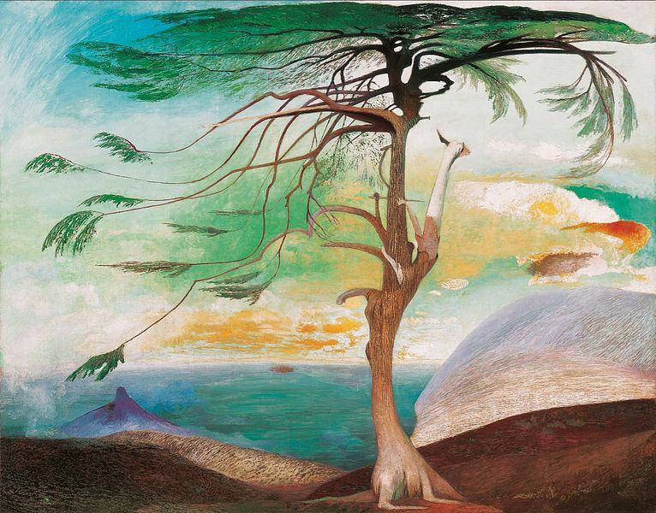
FACSODA
A fa, mint szimbólum a keresztény ember életében.
Farkasné Holpert Judit

Slide 2
Világfa és őseink
Az ősi kultúrákban a világfa jelképezte a földi élet istenközelségébe törekvő vágyait és hajtásait. Mélyre nyúló gyökereivel viszont a föld alatti világgal való kapcsolatokat idézte fel. A fa törzsével, ágaival, gyökereivel, az égi, a földi, a föld alatti világgal való kapcsolat kialakítás lehetőségének jelképes értékévé vált. A fa világszinteket összekötő jelképes jelentésében a lovas kultúrák népei, így magyar őseink is a világmindenség isteni rendezési elveit látták."
,,tanuljuk meg tisztelni őseinket, múltunkat, s általa önmagunkat, mert a próbát csak kemény tudatú emberek, népek állják. Amilyenek őseink voltak".
https://www.libri.hu/konyv/dr_cey-bert_robert_gyula.hun-magyar-osvallas-2.html

Slide 3
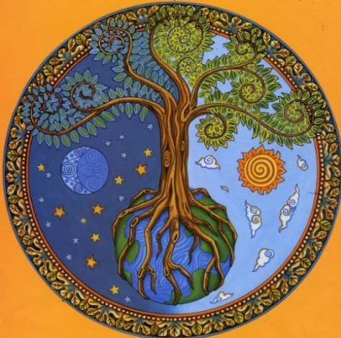
“A szimbólum olyan kifejezés, név vagy kép, amely a köznapi életben ismerős lehet, szokásos és kézenfekvő értelmezése mellett azonban mégis sajátos, másodlagos jelentéssel bír. Valamilyen homályos, ismeretlen, rejtett jelentést is magában foglal.” A szimbólumok tehát kódolt, de megfejthető üzenetek, melyek az évek során a feledés homályába vesztek.
https://hirthgrafologia.weebly.com/a-fa-az-eacutelet-szimboacuteluma.html

Slide 4
Fa
A növényvilág ciklikusan pusztuló és újrasarjadzó részeivel, elsősorban a virágokkal szemben az életerő (és különösen az örökzöld fa) az öröklét szimbóluma.
A fa mint világtengely a mitikus világképek egyik leggyakoribb motívuma; elnevezése: világfa, kozmikus fa.
A Ter 2,9-ben megjelenő „élet fája” az Isten teremtette ember örök életét, haláltól való mentességét biztosítja, amelyet az első bűn, a tudás fája tiltott gyümölcsének elfogyasztása miatt veszített el.
Interaktív feladat : https://learningapps.org/watch?v=pvr8n2mwn18

Slide 5
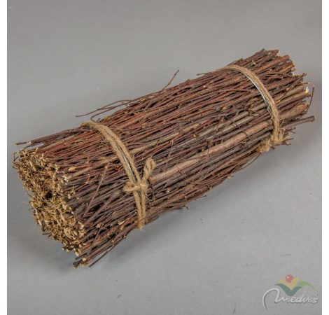
Ág, vessző
Már az ősi kultúrákban is a termékenység, az egészség, a béke és a boldogság jelképe.
A zöldellő, termékeny ág ellentéte a száraz ág a halál, a szomorúság.
Babriosz A vesszőnyaláb példázata c. meséjében a közösségi összefogás és a testvériség eszméjének szimbóluma a szálanként széttörhető, de összekötve eltörhetetlen vesszőköteg: „nagyobb erő az egyetértés mindennél.”
Interaktív feladat: https://learningapps.org/watch?v=pp0rddfn518

Slide 6
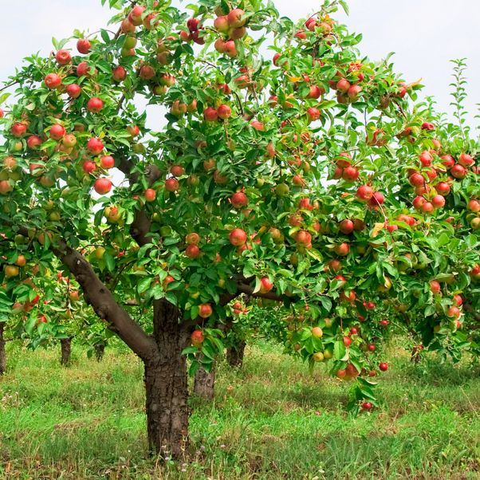
Almafa
A bűnbeesés szimbóluma.
A Szűz Mária vagy a gyermek Jézus kezében lévő alma ezzel szemben a bűn leküzdésére, Krisztus megváltói küldetésére utal (id. Lucas Cranach: A Szűz a gyermek Jézussal az almafa alatt, 1530 k., Szentpétervár, Ermitázs).
Egy keresztény hagyomány szerint a Tudás fájáról szakított gyümölcs magjából sarjadt az a fa, amelyből Krisztus keresztfáját ácsolták. A bűnbeesés fája és a keresztfa közötti párhuzam a képzőművészetben is megjelenik.
(pl. Pacino di Bonaguida:
Lignum vitae, 1310 k., Firenze, Accademia)
Interaktív feladat:
https://learningapps.org/watch?v=pxk7d352k18

Slide 7
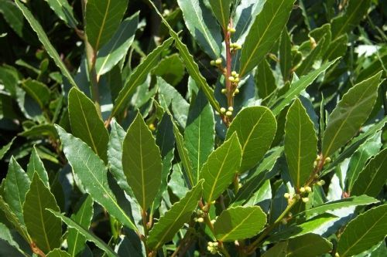
Babér
A mediterrán térségben honos fa.
Mint minden örökzöld növény, az örökkévalóság, a halhatatlanság kifejezője
A győzelemmel elért halhatatlanságot szimbolizálja, ezért koszorúzzák meg lombjával a versenyek győzteseit, a költőket és a bölcseket.
Az így megkoszorúzottak különleges kapcsolatba kerülnek az istennel, aki átadja nekik a halhatatlanságot és a titkos tudást;
így válhatott Rómában a babér a
szellemi dicsőség jelképévé.
Interaktív feladat:
https://learningapps.org/watch?v=pkzaokx6t18

Slide 8
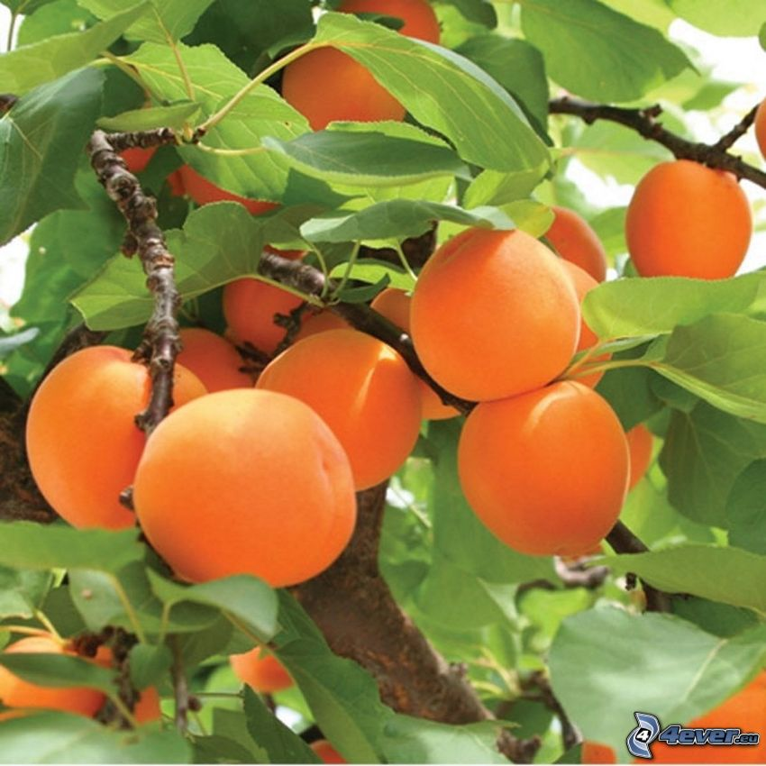
Barack, őszibarack
A japánoknál a barackfa a tisztaság és a hűség fája.
Illatos zamatú gyümölcse miatt a fa az antikvitásban az ízlelés szimbóluma volt.
Interaktív feladat:
https://learningapps.org/watch?v=pehcgq0ct18

Slide 9
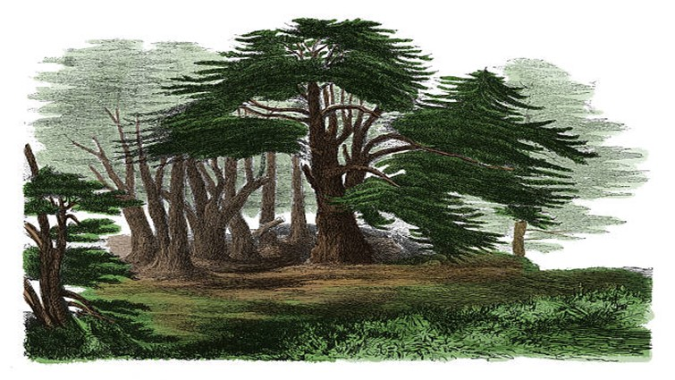
Cédrus
Mint minden tűlevelű örökzöld fa, a halhatatlanságot szimbolizálja.
Sok variánsa között a legismertebb a libanoni cédrus, Libanon jelképe, amely a nagyság, a nemesség, az erő, a tartósság megtestesítője.
A zsidó hagyományban Salamon templomának vázát készítették belőle.
A leprától való megtisztulásra (Lev 14,4) és a tisztulás vizének elkészítéséhez (Szám 19,6) is használták.
A Sir 24,13-ban az isteni bölcsességet, a Zsolt 92,13-ban az igazakat jelképezi.
A kereszténységben az előkelőség,
a tekintély, a szépség jelképe,
és magát Krisztust is jelöli.
Keresztfaként az élethez vezető
út és a romolhatatlanság szimbóluma.
Interaktív feladat:
https://learningapps.org/watch?v=p4wvkvdua18

Slide 10
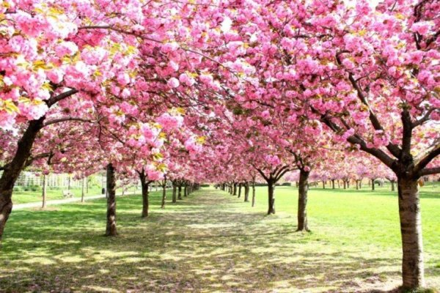
Cseresznyefa
A kereszténységben a Paradicsomkert gyümölcse, maga a jótétemény, a kedvesség; ezért is ábrázolják gyakran a gyermek Jézus kezében.
A magyar néphagyományban a Borbála-napon levágott, kizöldülő cseresznyeág („borbálaág”) esküvőre utaló szerencse-szimbólum.
Interaktív feladat:
https://learningapps.org/watch?v=pe0jmcpwt18

Slide 11
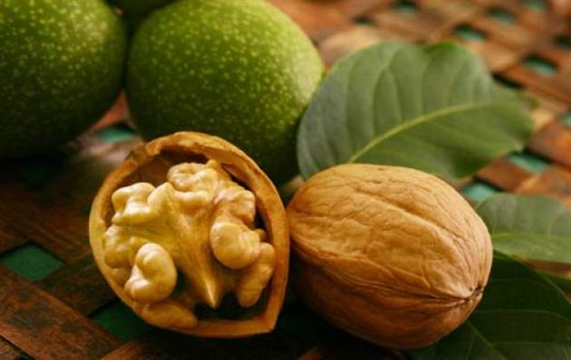
Dió
Keresztény felfogásban a külső zöld burok Krisztus teste, a csonthéj a kereszt fája, a dióbél pedig maga az isteni lényeg.
A magyar néphagyományban szintén Krisztus-jelkép.
Karácsony estéjén a szoba négy sarkába védelmező céllal diót dobtak, s a karácsonyi vacsora is diótöréssel kezdődött.
A néphit szerint a dió az anyja
méhében, majd a sziklasírban
rejtőzködő Megváltóra utal,
ezért mind karácsonykor,
mind húsvétkor fontos eledel.
Interaktív feladat:
https://learningapps.org/watch?v=p8qzqja8n18

Slide 12
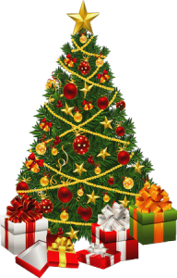
Fenyőfa
Az európai hagyományban ősi szokásként a ház kapujára, a kút mellé, az istálló ajtaja elé fenyőágat tettek az újév kezdetekor az egészség és a termékenység biztosítása érdekében.
Az egyházi ünnepeken is szerepet kapott: az Ádám és Éva történetét felelevenítő misztériumjátékokban az egyetlen, decemberben Nyugat-Európában zöld lombbal rendelkező növény, a fenyő jelezte a tudás fáját, melyet almával díszítettek; így kapcsolódott később a karácsonyi ünnepkörhöz.
A karácsonyfa otthoni állításának eredetileg evangélikus szokása a XIX. sz.-tól terjedt el német területről. A fenyő gyertyadíszítése a keresztény fényszimbolikával összefüggésben a „világ világosságá”-ra, Krisztusra utal.
A családi karácsony hagyományának kialakulásával a szeretet,
a hűség, az összetartozás jelképévé vált.
Interaktív feladat:
https://learningapps.org/watch?v=pr73e604t18

Slide 13
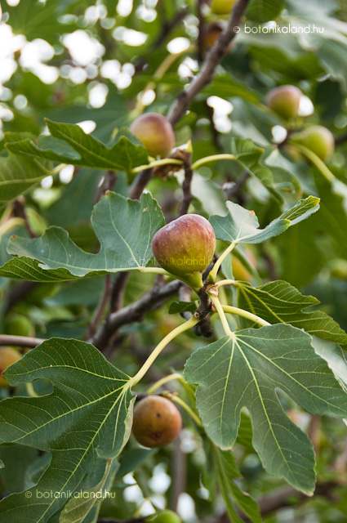
Fügefa
Az Újszövetségben Jézus elátkozza a terméketlen fügefát, amely a keresztény értelmezésben a Megváltóban nem hívő zsidóság, ill. a terméketlen tudomány jelölője (Mt 21,18–22; Lk 13,6–9).
A gyümölcs édessége miatt Szentlélek-jelkép, de utalhat Mária szüzességére is. Ugyanakkor a füge mint gúnymozdulat a Passióhoz tartozik; a Krisztust gúnyoló tömeg jele. [K. Zs.]
Interaktív feladat:
https://learningapps.org/watch?v=p791fjqjj18

Slide 14
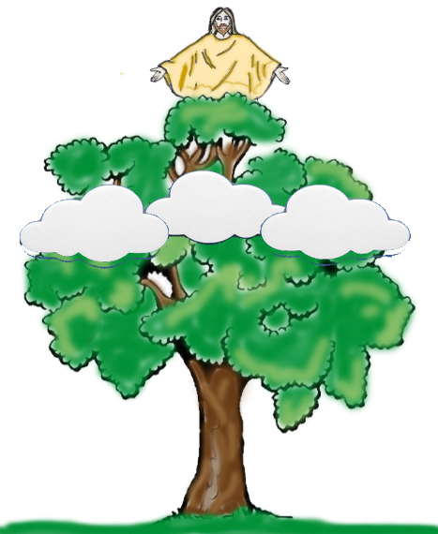
Összefoglaló interaktív feladatok
Fa: https://learningapps.org/watch?v=pvr8n2mwn18
Ág, vessző: https://learningapps.org/watch?v=pp0rddfn518
Almafa: https://learningapps.org/watch?v=pxk7d352k18
Babér: https://learningapps.org/watch?v=pehcgq0ct18
Barack, őszibarack: https://learningapps.org/watch?v=pehcgq0ct18
Cédrus: https://learningapps.org/watch?v=p4wvkvdua18
Cseresznyefa: https://learningapps.org/watch?v=pe0jmcpwt18
Dió: https://learningapps.org/watch?v=p8qzqja8n18
Fenyőfa: https://learningapps.org/watch?v=pr73e604t18
Fügefa: https://learningapps.org/watch?v=p791fjqjj18

Slide 15
Felhasznált források:
http://www.balassikiado.hu/BB/netre/Net_szimbolum/szimbolumszotar.htm#d0e48849
https://hu.wikipedia.org/wiki/F%C3%A1jl:Cskt-maganyos_cedrus_(1907).jpg
https://tulipanosladika.blog.hu/2014/03/20/magikus_jeleink_az_eletfa
http://internetesmunka.penzkeresetinterneten.ws/tag/tudas/
http://www.balassikiado.hu/BB/netre/Net_szimbolum/szimbolumszotar.htm#%C3%A1g
https://medvesnagyker.hu/Vesszo-koteg-D10x30cm
http://mesemondolany.blogspot.com/2017/03/az-almafa.html
https://citygreen.hu/baber-laurus-nobilis-gondozasa/
http://kepek.4ever.eu/cimke/32744/barackfa
https://www.vidamszuret.hu/2017/08/17/libanoni-cedrus-cedrus-libani/
https://zacc.cafeblog.hu/2017/03/22/top-10-orszag-ahol-latnod-kell-a-cseresznyefa-viragzast/
https://citygreen.hu/a-dio-a-diolevel-es-a-diokopacs-felhasznalasa-gyogyhatasa/
http://dozsasuli.hu/hirek/karacsonyfa/
http://www.botanikaland.hu/ficus-carica/kozonseges-fuge/
Készítette: Farkasné Holpert Judit
2018. 12.08.
Az oldalak letöltési dátuma: 2018. 12. 08.

